Slide 1

A intézményakkreditáció evolúciója: nemzetközi kitekintés
2023. március 9.
dr. Lakatos Péter Levente
Nemzetközi igazgató

Slide 2

Az akkreditációs / minőségbiztosítási szervezetek elterjedése Európában

Slide 3




2000
2008
ESG 2005
ESG 2015
2025 ?

Slide 4


E-learning: intézményi szinten kezelendő
Mikrotanúsítványok minőségbiztosítása: intézményi megközelítés a célravezető

Slide 5








Az Európai Felsőoktatási Térség (EFT/EHEA) minőségbiztosításának standardjai és irányelvei
IQA
EQA
QAA

Slide 6
ESG 2015
CÉLOK ÉS ALAPELVEK
TÁRSADALMI IGÉNYEKET és elvárásokat figyelembe vevő minőségbiztosítás
Felsőoktatási rendszerek, intézmények, hallgatók, képzési programok sokszínűségére REAGÁLÓ minőségbiztosítás
A MINŐSÉGKULTÚRA fejlődésének támogatása
FOI FELELŐSSÉG
a szolgáltatás minőségéért és annak biztosításáért
Az ESG és az EHEA minőségbiztosítási alapelvei

Slide 7

Célok és alapelvek
Programakkreditáció nevesítése kikerült
ESG 1.10.: Rendszeres külső minőségbiztosítás
ESG 2.1.: Belső minőségbiztosítás figyelembevétele
„A felsőoktatás minőségbiztosítása az intézmények … minőségért vállalt felelősségén alapszik, ezért fontos, hogy a külső minőségbiztosítás elismerje és támogassa az intézmény minőségbiztosítás iránti felelősségét”
ESG 1.1.: Minőségbiztosítási politika

Slide 8

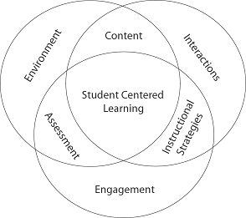
- ESG 1.3. – Hallgatóközpontú tanulás, tanítás és értékelés

Slide 9

Összegzés: az ESG változása és a nemzetközi trendek együttesen, egymást kiegészítve vezettek az intézményakkreditáció terjedéséhez, szerepének felértékelősédéhez. Ez a tendencia a 21. század gyors változásai (növekvő kurzuskínálat, rövid idejű képzések, digitalizáció stb.) miatt várhatóan folytatódik.

Slide 10

Köszönöm megtisztelő figyelmüket!

